Slide 1
Projektovanie sietí II. Projekt
Kontšek, Hvorkový, Koribský, Gažo, Holeša, Lednická
Aplikované sieťové inžinierstvo
2015/2016

Slide 2
Popis nového riešenia
zachovaná Ring topológia (znížený počet smerovačov per ring)
pridané redundantné spoje
Juniper platforma (s najnovšími Junos OS)

Slide 3
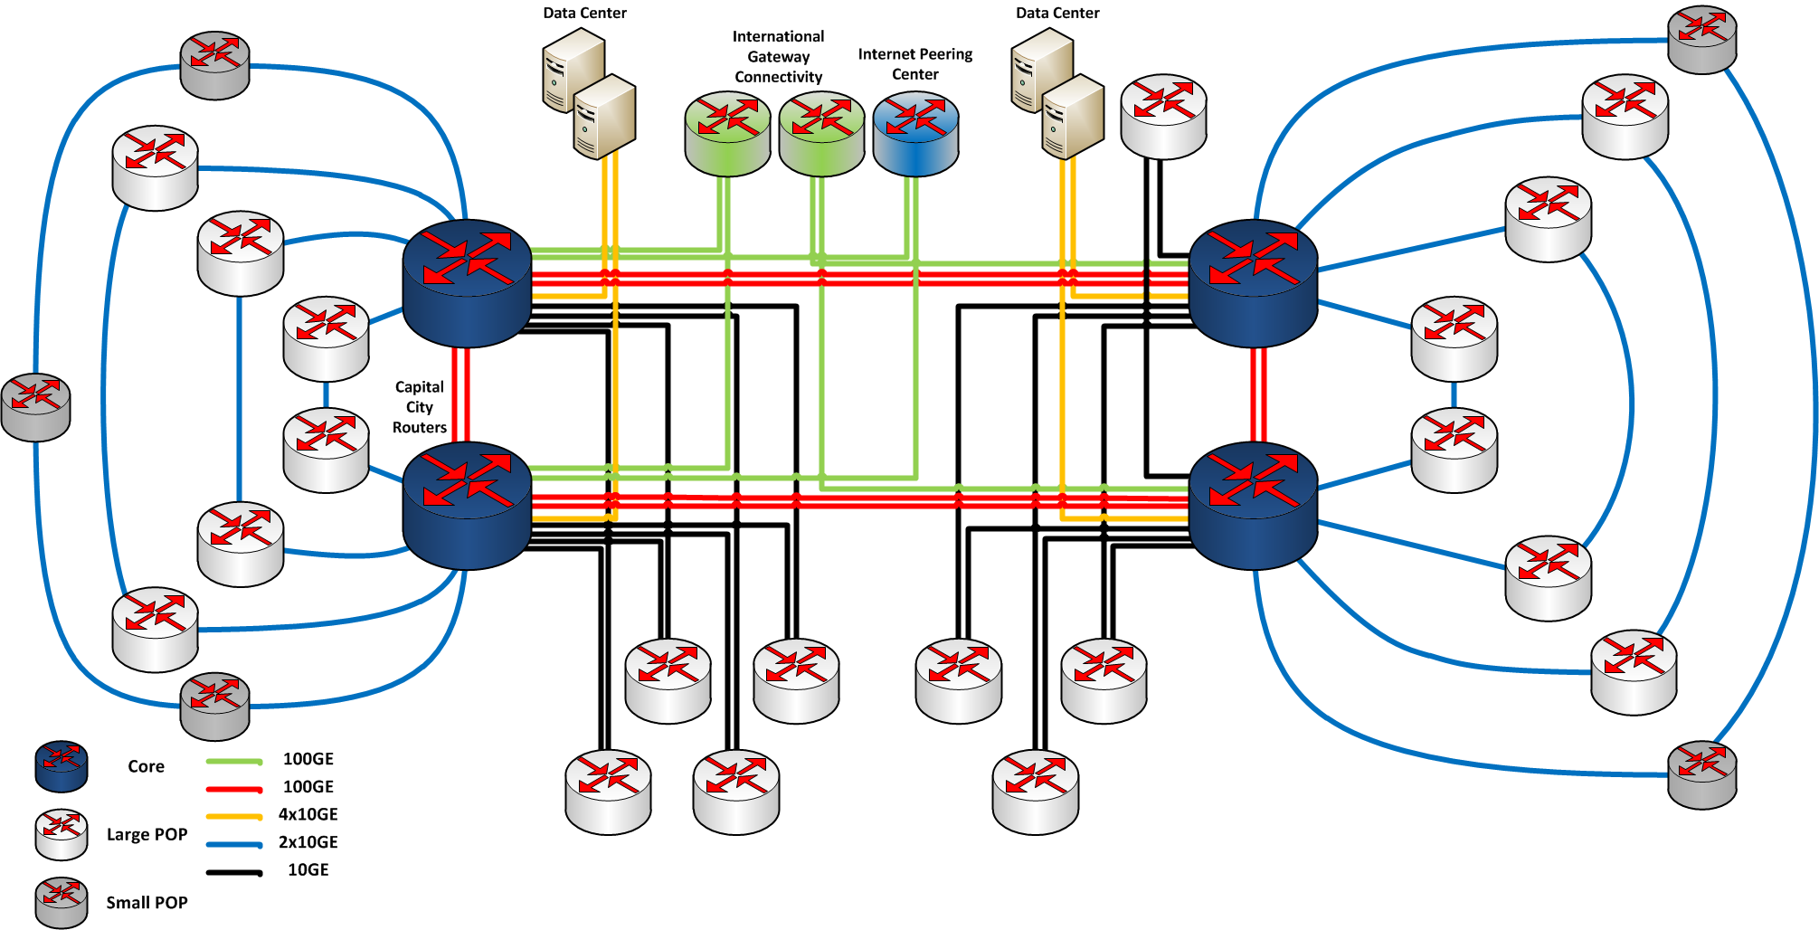
Navrhovaná topológia

Slide 4
Požiadavky na nové riešenie
 | Core | Large POP | Small POP | Large Router | Small Router
Min Aggregated throughput scaling per chassis | chassis aggregated throughput 16 Tbps | chassis aggregated throughput 8Tbps | chassis aggregated throughput 1 Tbps | 80G | 40G
Port requirements | 8x 100GE, 26x 10GE, 40 (opt) GE | 24x 10GE, 80 (opt) + 20 (electr) GE | 16x 10GE, 40 (opt) + 20 (electr) GE | 2 x 10GE XFP + 24 x 1GE SFP (opt) + 8 x GE/FE RJ-45 (SyncE) + 4 x STM1 (opt) + 8 x E1 | 16 x 1GE SFP (opt) + 8 x GE/FE RJ-45 (SyncE) 8 x E1 optionally
Min Forwarding capacity per slot (full duplex) | 400 Gbps | 200 Gbps | 100 Gbps
Redundant processor | yes | yes | yes | yes | no
Redundant Power Supply | yes | yes | yes | yes | yes
Redundant Switching Fabric | yes | yes | yes

Slide 5
Výhody nového riešenia
zvýšenie spoľahlivosti
zrýchlenie
zjednodušenie
ušetrenie výdavkov za výkopové práce
zníženie nákladov na školenia
kompatibilita

Slide 6
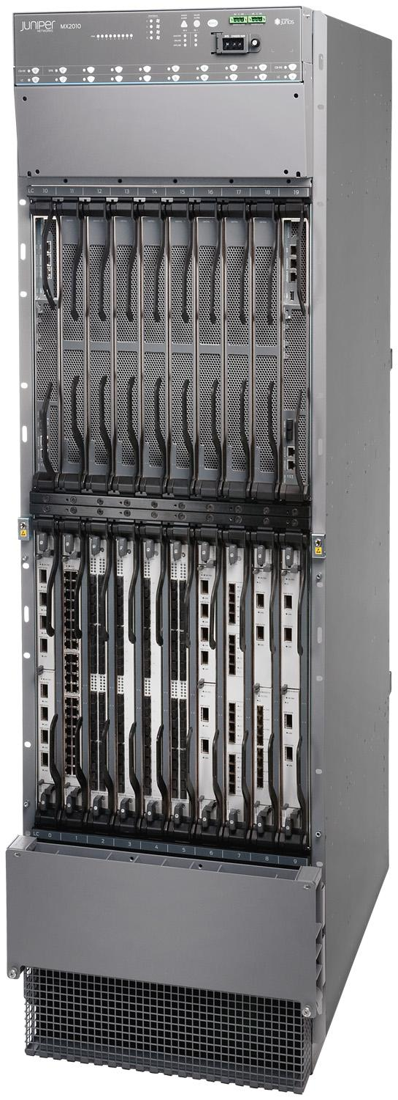
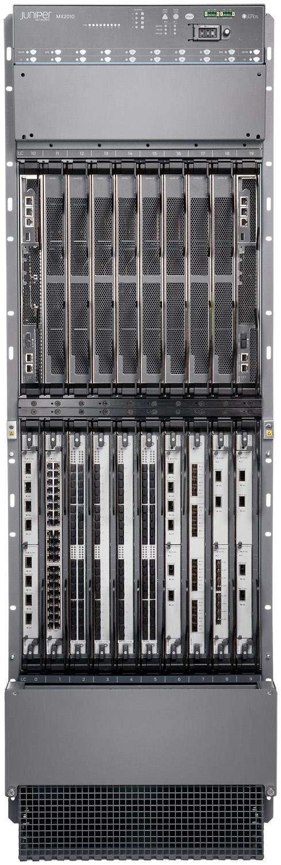
Použité produkty
Core
CHASSIS: MX2010
Line Cards:
3x MPC4E-3D-2CGE-8XGE (2x100GE CFP + 8x10GE SFP line card)
MX-MPC2E-3D-R-B (line card for 2x MIC module)
2x MIC-3D-20GE-SFP (module 20x1GE SFP)
Optics:
6x CFP-100GBASE-LR4 (100GE CFP module 10km)
12x SFPP-10GE-LR (10GE SFP+ module 10km)
4x SFPP-10GE-SR (10GE SFP+ module 300m)
40x SFP-1GE-LX (1GE SFP module 10km)

Slide 7
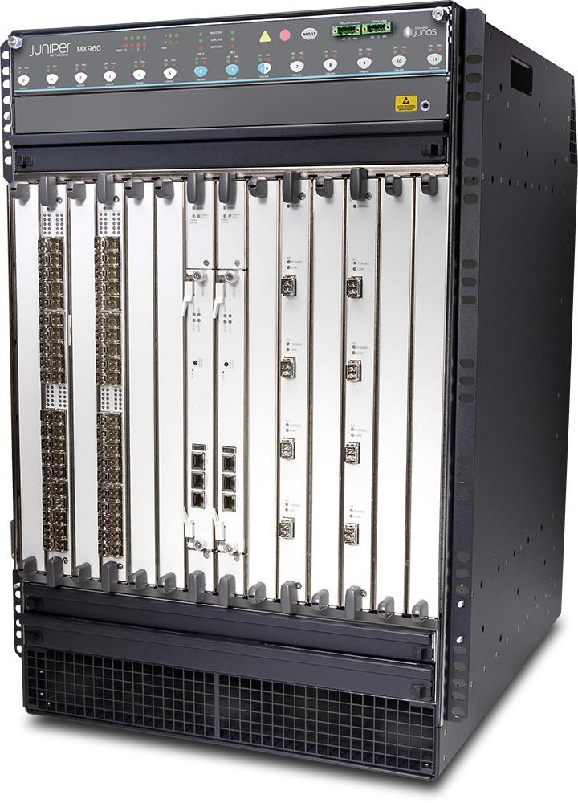
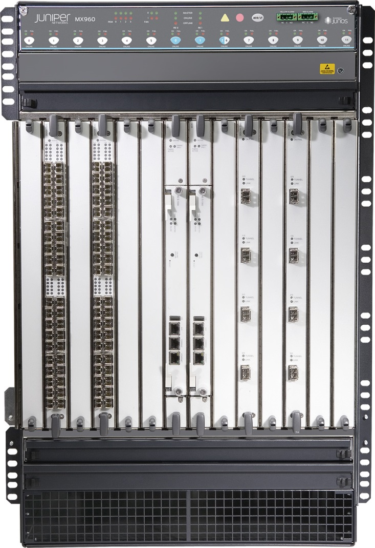
Použité produkty
Large POP
CHASSIS: MX960
Line Cards:
MPC4E-3D-32XGE-R-B (32 x 10GE SFP line card)
3x MX-MPC2E-3D-R-B (line card for 2x MIC module)
MIC-3D-40GE-TX (module 40x1GE RJ-45)
4x MIC-3D-20GE-SFP (module 20x1GE SFP)
Optics:
19x SFPP-10GE-LR (10GE SFP+ module 10km)
5x SFPP-10GE-SR (10GE SFP+ module 300m)
80x SFP-1GE-LX (1GE SFP module 10km)

Slide 8
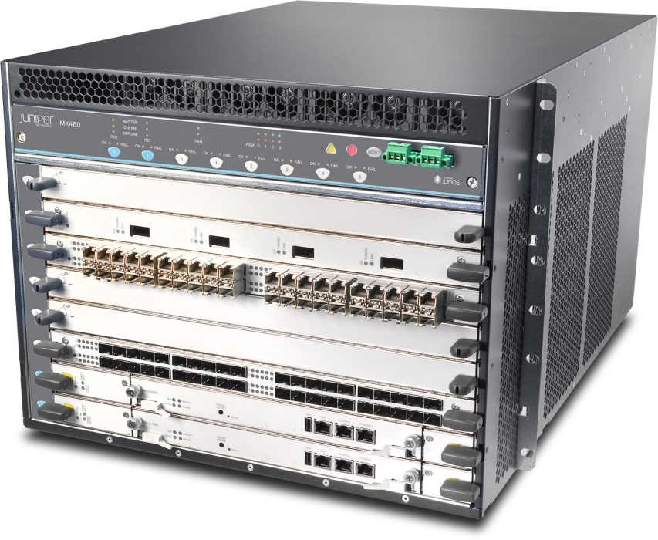
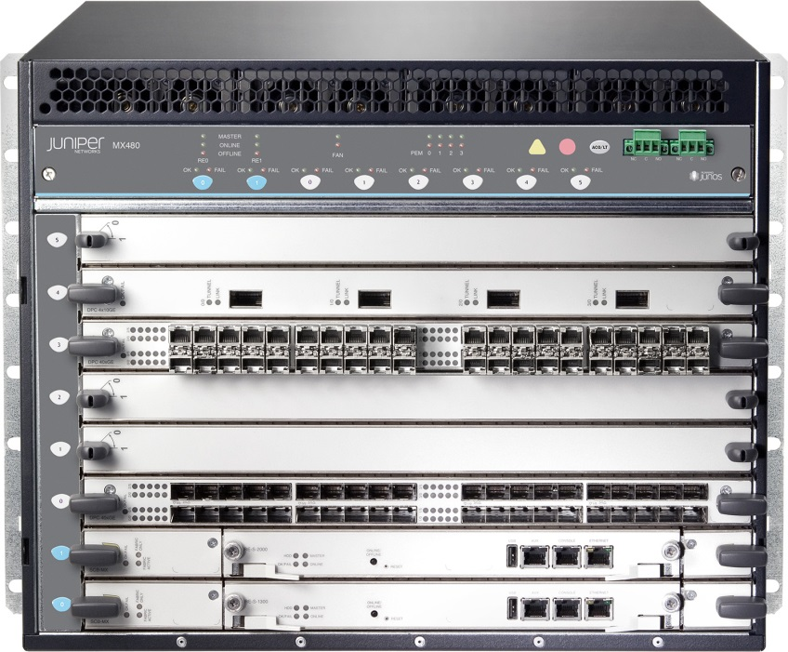
Použité produkty
Small POP
CHASSIS: MX480
Line Cards:
MPC-3D-16XGE-SFPP-R-B (16 x 10GE SFP+ line card)
2x MX-MPC2E-3D-R-B (line card for 2x MIC module)
MIC-3D-40GE-TX (module 40x1GE RJ-45)
2x MIC-3D-20GE-SFP (module 20x1GE SFP)
Optics:
14x SFPP-10GE-LR (10GE SFP+ module 10km)
2x SFPP-10GE-SR (10GE SFP+ module 300m)
40x SFP-1GE-LX (1GE SFP module 10km)

Slide 9
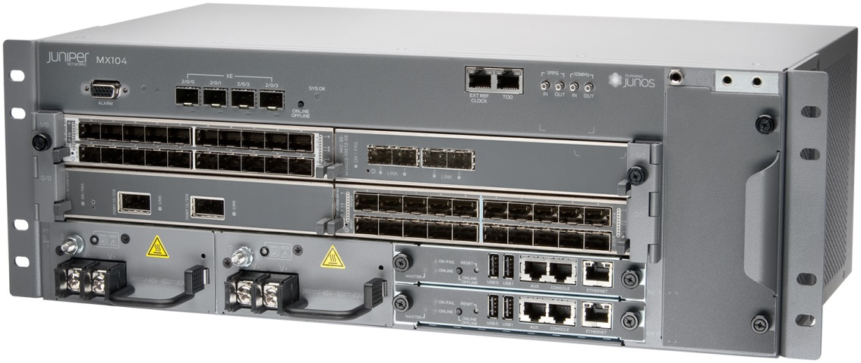
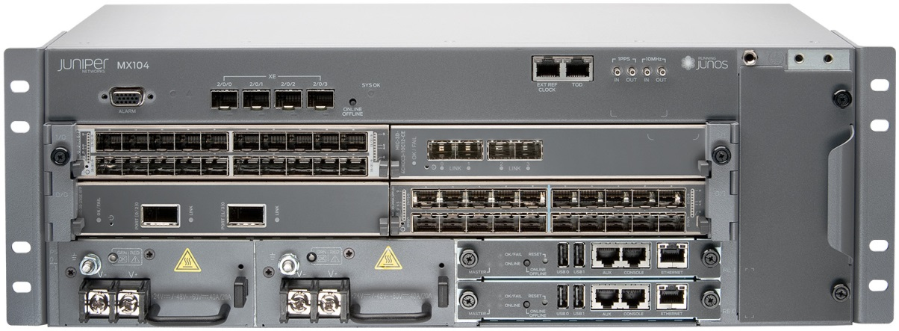
Použité produkty
Large Router
CHASSIS: MX104
Line Cards:
MIC-3D-20GE-SFP-E (20x10/100/1000 MIC for MX)
MIC-3D-4OC3OC12-1OC48 (4 port non-channelized OC3-OC12 / 1 port non-channelized OC48 MIC)
Optics:
8x SFP-1GE-FE-E-T (SFP capable of support 10/100/1000 speeds)
2x XFP-10G-L-OC192-SR1 (Dual Rate 10G pluggable transceiver for 10GE and OC192, 1310nm for 10Km transmission)
32x SFP-1GE-LX (1GE SFP module 10km)

Slide 10
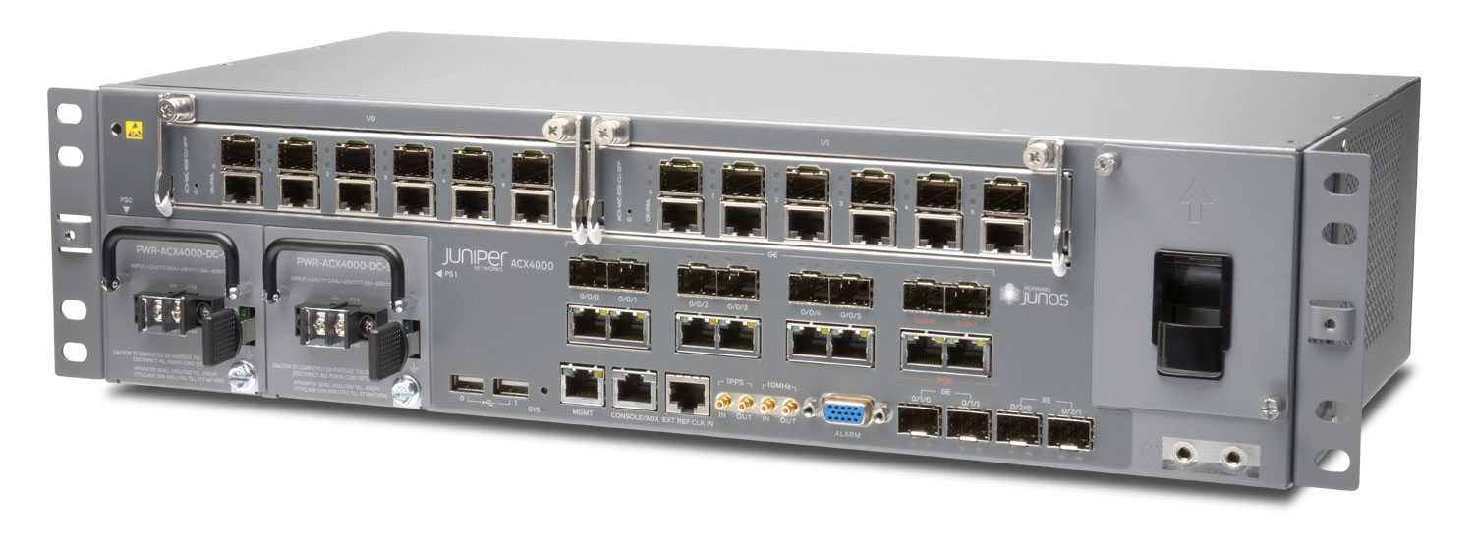
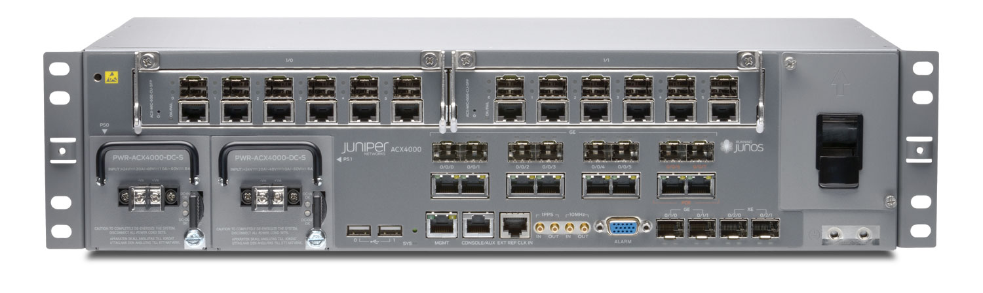
Použité produkty
Small Router
CHASSIS: ACX4000
Line Cards:
2x ACX-MIC-6GE-CU-SFP (module 6x1GE SFP)
Optics:
10x SFP-1GE-LX (1GE SFP module 10km)
8x SFP-1GE-FE-E-T (SFP capable of support 10/100/1000 speeds)

Slide 11

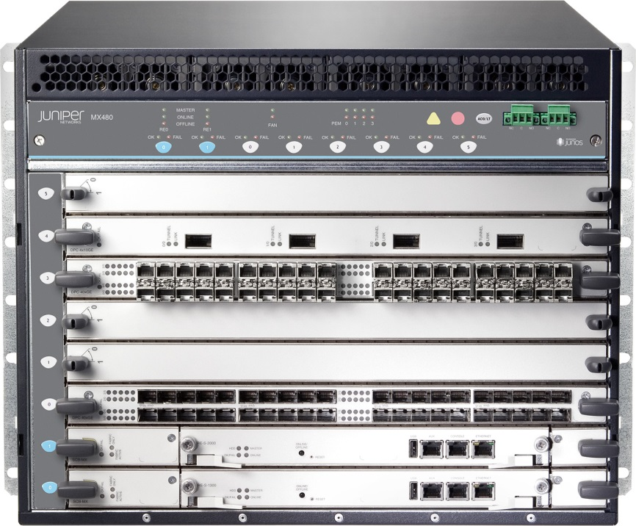
Použité produkty
IGW & SIX
CHASSIS: MX480
Line Cards:
MPC4E-3D-2CGE-8XGE-R-B (2x100GE CFP + 8x10GE SFP line card)
Optics:
2x CFP-100GBASE-LR4 (100GE CFP module 10km)
8x SFPP-10GE-LR (10GE SFP+ module 10km)

Slide 12
Použité produkty
Type | Maximum Forwarding Capacity (per slot) | System Backplane Capacity | System Total Port Density
Core | 860 Gbps | 17.2 Tbps | 480 line-rate 10GbE ports, 60 line-rate 40GbE ports, 40 line-rate 100GbE ports
PE Large | 480 Gbps | 9.92 Tbps | 132 line-rate 10GbE ports, 196 oversubscribed 10GbE ports
PE Small | 360 Gbps with redundancy, 480 Gbps without redundancy | 5.12 Tbps | 72 line-rate 10GbE ports, 96 oversubscribed 10GbE ports
Pre-aggregation Large | Juniper doesn't provide this information. | 80 Gbps | 4x 10GbE (SFP+) fixed ports, 16x 10 GbE ports, 64x 1 GbE ports
Pre-aggregation Small | Juniper doesn't provide this information. | 40 Gbps | Up to 4 ports of 10GbE, or 40 x 1GbE
IGW & Peering | 260 Gbps | 5.12 Tbps | 72x 10 Gbps or oversubscribed forwarding at a gross ratio of 3:4 96x 10Gbps

Slide 13
Ceny smerovačov
Type | Price
 | 2016 | 2017 | 2018
Core | 4x $1,918,300
PE Large | 20x $911,100
PE Small | 5x $635,800
IGW & Peering | 3x $669,000
Pre-aggregation Large | 40x $138,100 | 30x $138,100 | 20x $138,100
Pre-aggregation Small | 150x $33,636 | 100x $33,636 | 70x $33,636
 | $23,324,336 | $4,203,696 | $2,865,251.20
 |  |  | $30,393,283

Slide 14
Ceny služieb
Services | Price
Installation & Comm Production network | $222,544
Installation & Comm Lab | $0
Site Surveys | $13,384
Integration (Configuration, migration, functionality verification) - Production network | $363,216
Logistics | $14,392
Low Level Design | $5,600
Integrator's Annual fees | $1,477,280
3rd party support (TAC support and faulty HW replacement) | $1,502,379.20
 | $3,598,795

Slide 15
Cenová ponuka - celková cena
Item | Total Price
HW | $30,393,283
LAB | $0
Spare | $2,978,842
Power Consumption | $430,021
Technical support & Maintenance | $2,979,659
Trainings | $93,240
Installation, commissioning and Integration | $619,136
 | $37,494,181

Slide 16
Časový plán
2016:
Január - vybudovanie labu
Február - dokončenie labu, prezentácia labu zákazníkovi, objednávka zariadení
Marec - príprava infraštruktúry pre CORE, IGW, SIX
Apríl - inštalácia a integrácia CORE
Máj - testovanie CORE, inštalácia a integrácia a testovanie IGW a SIX smerovačov
Jún - príprava infraštruktúry pre POP smerovače
Júl - inštalácia a integrácia 10xLarge POP + 5x Small POP
August - testovanie nainštalovaných POP, inštalácia a integrácia 10xLarge POP
September - testovanie 10xLarge POP, inštalácia integrácia a testovanie 50xSmall Router a 10xLarge Router
Október - inštalácia integrácia a testovanie 50xSmall Router a 10xLarge Router
November - inštalácia integrácia a testovanie 50xSmall Router a 10xLarge Router
December - inštalácia integrácia a testovanie 10xLarge Router, prvé tréningy

Slide 17
Časový plán
2017
Q1 - inštalácia integrácia a testovanie 25xSmall Router a 10xLarge Router
Q2 - inštalácia integrácia a testovanie 25xSmall Router a 10xLarge Router
Q3 - inštalácia integrácia a testovanie 25xSmall Router a 10xLarge Router
Q4 - inštalácia integrácia a testovanie 25xSmall Router
2018
Q1 - inštalácia integrácia a testovanie 25xSmall Router a 10xLarge Router
Q2 - inštalácia integrácia a testovanie 25xSmall Router a 10xLarge Router
Q3 - inštalácia integrácia a testovanie 20xSmall Router

Slide 18
Zodpovednosti zadávateľa
zabezpečenie personálu na obsluhu zariadení
zaistenie miestnosti vhodných rozmerov
prívod elektriny k zariadeniam
vetranie a chladenie zariadení podľa potreby
dostatočné zabezpečenie zariadení voči krádeži, poškodeniu, prípadne iným rizikám
zaobstarať kabeláž správneho druhu a v dostatočnom množstve

Slide 19
Zodpovednosti dodávateľa
návrh a vylepšenie zadania projektu
analýza trhu s ponúkanými zariadeniami a výber najvhodnejších zariadení podľa požiadaviek
vytvorenie finančnej ponuky pre projekt
realizácia, otestovanie a predvedenie návrhu v laboratórnych podmienkach
štandardné a nadštandardné školenie personálu pre obsluhu zariadení (ak ISP nedokáže zabezpečiť dostatočný počet školených pracovníkov)
inštalácia zariadení
konfigurácia zariadení
migrácia

Slide 20
Migrácia
zabezpečenie konektivity pre zákazníkov v čase migrácie vybudovaním redundantných L2 spojov z prístupovej vrstvy (DSLAM,OLT ...) na agregačnú (POP smerovače).
nakáblovanie a konfigurácia nového riešenia
overenie funkčnosti (konektivity) nového riešenia
zavedenie nového riešenia do prevádzky
ukončenie prevádzky starého riešenia (rozpojenie starých spojov)

Slide 21

Otázky ?

Slide 22
Ďakujeme za pozornosť

